Slide 1

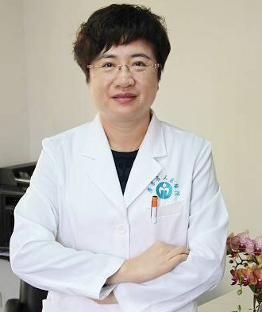
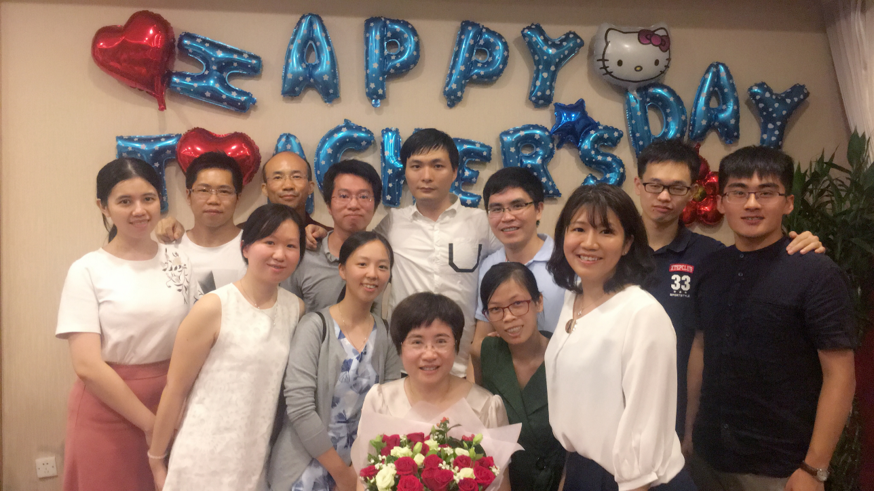
余丹青 教授、硕士研究生导师
行政主任、欧洲心脏病学会院士(FESC)、广东省介入性心脏病学会女性心血管病分会主任委员及功能和影像学分会副主任委员、广东省介入性心脏病学会理事、广东省医师协会心血管介入医师分会常务委员、中国医师协会心血管内科医师分会科普工作委员会委员
招生专业与类型
科研工作
学术硕士：临床医学
研究方向: （1）冠心病及心血管疾病危险因素的防治；（2）冠心病介入治疗；（3）介入影像和生理学功能检查；（4）女性心血管疾病防治；（5）造影剂肾病防治；（6）感染性心内膜炎、风湿性心脏病的风险评估。
主要业绩: 近3年已发表论文18篇，其中SCI 10篇（总影响因子大于30）。第一或通讯作者论文在JAHA、Clin Chem Lab Med、Clinica Chimica Acta等JCR二区杂志发表。获广东省科技进步奖二等奖。参编心血管病进展、冠心病介入培训课程等书籍。长期从事内科心血管专业临床工作，有丰富的临床经验。从事冠心病介入诊疗工作近20年，年均PCI病例数量超过500例。
研究资助: 参与或主持国自然、国家重点、省自然、省科技、市科技等项目，现在研经费131万。
教育经历（或者教育与工作经历）
1989，中山大学中山医学院，学士
2002，广东省心血管病研究所心血管专业，硕士
2003，德国Essen大学 进修学习
2009，广东省心血管病研究所心血管专业，博士
在研课题
Tel: 13609771928
Email:Yudanqing@medmail.com.cn
国家重点专项：冠心病血栓事件预测及优化干预技术研究
省自然科学基金：Klotho蛋白在造影剂肾病中的应用与机制研究
省科技科学基金：急性ST段抬高型心肌梗死患者晚期再灌注治疗的最佳治疗探讨
市科技产学研协同创新重大专项：老年患者口服与静脉水化预防增强CT后对比剂肾病多中心随机对照研究
研究生团队

